Slide 1




ध्वस्त ढांचा खोज और बचाव
पाठ 3
निर्माण सामग्री,
संरचनाएं और क्षति के प्रकार
केन्द्रीय सशस्त्र पुलिस बल|सीएसएसआर| भारत
निरीक्षक अजय कुमार यादव

Slide 2
उद्देश्य
निर्माण सामग्री को परिभाषित करें और उनकी संरचना, प्रकार और उपयोग के आधार पर उन्हें वर्गीकृत करें।
निर्माण सामग्री को प्रभावित करने वाले तीन बलों की सूची बनाएं और उनका वर्णन करें
प्रत्येक सामग्री के तीन गुण सूचीबद्ध करें: कंक्रीट, स्टील और लकड़ी।
निर्माण की दो विधियों का वर्णन करें।
1
इस पाठ को पूरा करने पर आप निम्न कार्य कर सकेंगे:-
2
3
4

Slide 3
उद्देश्य
चार प्रकार की संरचनाओं की सूची बनाइये।
निम्नलिखित चार श्रेणियों में से प्रत्येक में एक इमारत की कम से कम तीन विशेषताओं को सूचीबद्ध करें:
• सामान्य
• वास्तुकला
• संरचनात्मक तत्व
• गैर-संरचनात्मक तत्व
किसी संरचना में दो प्रकार की क्षति तथा उनके परिणामस्वरूप होने वाली संभावित विफलताओं की सूची बनाएं और उनका वर्णन करें।
चार बुनियादी पतन (कोलैप्स) पैटर्न का नाम और वर्णन करें।
5
6
इस पाठ को पूरा करने पर आप निम्न कार्य कर सकेंगे:-
7
8

Slide 4
निर्माण सामग्री
मनुष्य द्वारा संसाधित और इमारतों के निर्माण में उपयोग की जाने वाली प्राकृतिक सामग्री, जिसमें संरचनात्मक और गैर-संरचनात्मक तत्व शामिल होते हैं ।

Slide 5
पत्थर:संगमरमर, ग्रेनाइट, स्लेट.
कार्बनिक सामग्री: लकड़ी, प्लाईवुड, कागज, पार्टिकलबोर्ड
धातु: लोहा, इस्पात,अल्युमीनियम.
समूह: कंक्रीट, प्लास्टर, एडोब, मिट्टी
संरचना के आधार पर वर्गीकरण
केन्द्रीय सशस्त्र पुलिस बल|सीएसएसआर| भारत

Slide 6
चीनी मिट्टी की चीज़ें: टाइल्स
काँच: खिड़कियाँ, कांच के ब्लॉक
प्लास्टिक: पॉलीयूरेथेन, पॉलीइथाइलीन,
थर्मोसेटिंग चिपकने वाला
संरचना के आधार पर वर्गीकरण
केन्द्रीय सशस्त्र पुलिस बल|सीएसएसआर| भारत

Slide 7
संरचनात्मक/भार वहन करने वाले तत्व
सजावटी तत्व और अग्रभाग या लिबास
गैर-संरचनात्मक दीवारें और विभाजन
कवर तत्व (छत)
संरचना में उपयोग के आधार पर वर्गीकरण
केन्द्रीय सशस्त्र पुलिस बल|सीएसएसआर| भारत

Slide 8

तनाव (Tension): वह बल है जो किसी सामग्री को लंबाई की दिशा में खींचने का कार्य करता है।
निर्माण सामग्री पर कार्य करने वाले बल

Slide 9
संपीड़न (Compression): वह बल है जो किसी सामग्री को कुचलने या दबाने का कार्य करता है।.
निर्माण सामग्री पर कार्य करने वाले बल

Slide 10
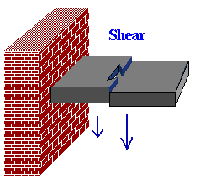
निर्माण पर कार्यरत बल
सामग्री
कतरनी (Shear): वह बल है जो विपरीत और समानांतर दिशाओं में विभिन्न तलों पर कार्य करता है, जिससे किसी पदार्थ को काटने या तोड़ने की प्रवृत्ति होती है।

Slide 11
ठोस (Concrete): यह एक निर्माण सामग्री है, जिसमें सीमेंट, चट्टान, रेत और अन्य निष्क्रिय सामग्री को पानी तथा थोड़ी मात्रा में हवा के साथ मिलाकर तैयार किया जाता है।
विशेषताएँ
आग और संपीड़न के प्रति प्रतिरोधक
तनाव और कतरनी में कमजोर ।
समय के साथ कठोर होता जाता है।
बहुत भारी: एक घन मीटर (एम3) का वजन लगभग 3,000 किग्रा ।
निर्माण सामग्री के गुण
केन्द्रीय सशस्त्र पुलिस बल|सीएसएसआर| भारत

Slide 12
इस्पात
विशेषताएँ
बिना टूटे मोड़ा जा सकता है (नमनीय)।
गर्मी, ध्वनि और बिजली आसानी से संचालित होता है ।
आग और संपीड़न के प्रति प्रतिरोधक। 700 डिग्री फ़ारेनहाइट से ऊपर यह अपनी ताकत खोना शुरू कर देता है ।
निर्माण सामग्री के गुण
केन्द्रीय सशस्त्र पुलिस बल|सीएसएसआर| भारत

Slide 13
लकड़ी
विशेषताएँ
काटने में आसान
रोशनी
आग प्रतिरोधी नहीं
अच्छा इन्सुलेटर(बिजली संचारित नहीं करेगा)
चेतावनी देता है — चरमराहट टूटने से पहले
निर्माण सामग्री के गुण
केन्द्रीय सशस्त्र पुलिस बल|सीएसएसआर| भारत
Notes:
(बाएं) – दस्ते के सदस्य रसद व्यक्ति के रूप में पदों को घुमाते हैं

Slide 14
निर्माण के प्रकार से यह संकेत मिल जाएगा कि इमारत किस प्रकार ढहेगी।
अनुभव से पता चला है कि संरचनाओं के ढहने के अपने पैटर्न होते हैं।
यह ज्ञान यह निर्धारित करने में उपयोगी है कि संभावित स्थान में उन रिक्त स्थानों और रिक्त स्थानों की पहचान करना जहां पीड़ित फंस सकते हैं तथा उन्हें निकालने के लिए अपनाए जाने वाले तरीकों का चयन करना।
इमारतों को दो मुख्य श्रेणियों में विभाजित किया जा सकता है: फ्रेम वाला और बिना फ्रेम वाला
निर्माण के तरीके
केन्द्रीय सशस्त्र पुलिस बल|सीएसएसआर| भारत

Slide 15
बिना फ्रेम वाली संरचनाएँ वे होती हैं जिनमें फर्श और छत का भार छत-बेयरिंग दीवारों द्वारा वहन किया जाता है।
सामान्य नियम के अनुसार, बिना फ्रेम वाली संरचनाओं की ऊंचाई सात मंजिलों से अधिक नहीं होती।
बिना फ्रेम वाली संरचनाएं
केन्द्रीय सशस्त्र पुलिस बल|सीएसएसआर| भारत

Slide 16
फ़्रेमयुक्त संरचनाएं
फ़्रेमयुक्त संरचनाएँ वे होती हैं जिनमें संरचनात्मक स्टील या प्रबलित कंक्रीट का कंकाल क्षैतिज बीम और ऊर्ध्वाधर स्तंभों द्वारा निर्मित किया जाता है।
फर्श और छत का सहारा दीवारों पर निर्भर नहीं होता। हालांकि, पुरानी कंक्रीट संरचनाएँ पैनकेक विफलता का शिकार हो सकती हैं, और खराब जोड़ों वाली कुछ स्टील संरचनाएँ पलट भी सकती हैं।

Slide 17
भूकंप और ढहने के अनुभव के आधार पर, भवन प्रकारों को भी चार अलग-अलग समूहों में विभाजित किया जा सकता है, जिनमें से प्रत्येक में ढहने का एक विशिष्ट पैटर्न होता है।
ये समूह हैं:
1. लाइट फ्रेम
2. भारी दीवार (यूआरएम) अप्रबलित
चिनाई
3. भारी फर्श
4. प्री-कास्ट कंक्रीट इमारतें
संरचनात्मक प्रकार

Slide 18
हल्का फ्रेम
अधिकतम आवासीय घर और अपार्टमेंट चार मंजिल.
मुख्य रूप से लकड़ी निर्मित ।
मुख्य कमजोरी यह है कि पार्श्व दीवारों और कनेक्शनों की मजबूती।
बुरी तरह से टूटी हुई या झुकी हुई दीवारों की तलाश करके स्थिरता की समस्याओं का पता लगाना।
बहु-मंजिला आवासों में पहली मंजिल झुकी हुई है।

Slide 19
भारी दीवार (यूआरएम) अप्रबलित चिनाई
ये इमारतें एक से छह मंजिलें हो सकती हैं, और ये आवासीय, वाणिज्यिक, औद्योगिक या संस्थागत हो सकती हैं।
इनमें भारी चिनाई (Masonry) वाली दीवारें और लकड़ी के फर्श हो सकते हैं।

Slide 20
भारी दीवार (यूआरएम) अप्रबलित चिनाई
जब आप बिना मजबूत चिनाई वाली इमारत में काम कर रहे हों, तो ढीली और टूटी हुई पैरापेट दीवारों , सजावटी चिनाई, दीवारों और फर्श के बीच टूटे हुए कनेक्शन, दीवारों के कोनों में दरार और असमर्थित और आंशिक रूप से ढहे हुए फर्श की जांच अवश्य करें।

Slide 21
भारी मंजिल
इस श्रेणी की संरचनाएं आवासीय, वाणिज्यिक, औद्योगिक और राजमार्ग पुल हो सकती हैं।
कंक्रीट के फ्रेम वाली संरचनाएँ अधिकतम 12 मंज़िल ऊँची हो सकती हैं।

Slide 22
बचावकर्ता को संरचना की स्थिरता का मूल्यांकन जाँच करना चाहिए
स्तंभों के सुदृढ़ीकरण के भीतर कंक्रीट का परिसीमन I
प्रत्येक मंजिल रेखा पर स्तंभों में दरार I
सहायक स्तंभों के समीप प्रमुख बीमों में विकर्णीय दरार I
खड़ी दीवारों में दरारें I

Slide 23
पूर्व-निर्मित कंक्रीट इमारतें
इनमें भारी फर्श और कुछ भारी दीवारें होती हैं।
यह वाणिज्यिक या आवासीय हो सकता है और इसमें पूर्व-निर्मित पार्किंग सुविधाएं भी शामिल हो सकती हैं।
इनकी ऊँचाई सामान्यतः 1 से 12 मंज़िल तक होती है।
मुख्य कमजोरी भागों के अंतर्संबंध में है: स्लैब से दीवार/बीम; बीम से स्तंभ; दीवार से स्लैब आदि।

Slide 24
पूर्व-निर्मित इमारत के ढहने पर बचाव दल को जाँच करनी चाहिए
बुरी तरह से टूटी दीवारें, बीम-टू-स्तंभ टूटे हुए वेल्ड और फटे हुए कॉर्बल्स के लिए कनेक्शन, जोड़ों के ऊपर और नीचे स्तंभों में दरार और फर्श क्षेत्रों में दीवार पैनल कनेक्शन और कतरनी दीवार कनेक्शन।

Slide 25
एक संरचना की विशेषताएँ
भूकंपीय गतिविधि या अन्य बल के कारण संरचनात्मक और गैर-संरचनात्मक क्षति होने पर, संरचना की विशेषताओं को उसमें हुई क्षति से जोड़ना महत्वपूर्ण है।

Slide 26
सामान्य विशेषताएँ
किसी संरचना की सामान्य विशेषताओं में निम्नलिखित तत्व शामिल हैं:
अधिभोग (occupancy) प्रकार
मूल संरचना/योजना में संशोधन (यदि लागू हो)
उपयोगिताओं का स्थान
अंतर्वस्तु (content)
रहने वालों की संख्या

Slide 27
स्थापत्य विशेषताएँ
किसी संरचना की स्थापत्य विशेषताओं में निम्नलिखित तत्व शामिल हैं:
इमारत और नींव का आकार, ऊंचाई और फर्श संख्या
तहखाने (basement) के स्तर
प्रमुख कैंटिलीवर की संख्या
पीछा करने के स्थान (Chase spaces)- (सीढ़ियाँ, लिफ्ट शाफ्ट और सर्विस च्यूट)
प्रयुक्त प्राथमिक सामग्री

Slide 28
संरचनात्मक तत्वों की विशेषताएँ
किसी संरचना के संरचनात्मक या भार वहन करने वाले तत्वों में निम्नलिखित शामिल हैं:
कॉलम
बीम, गर्डर्स, ट्रस, जोइस्ट, राफ्टर्स, पर्लिन, स्टड
फर्श स्लैब, छत
भार वहन करने वाली दीवारें
नींव

Slide 29
गैर-संरचनात्मक तत्व विशेषताएँ
किसी संरचना के गैर-संरचनात्मक तत्वों में निम्नलिखित शामिल हैं:
गैर-भार वहन करने वाली दीवारें, विभाजन, इन-फिल
खिड़कियाँ, दरवाजे और अन्य खुले स्थान (फेनेस्ट्रेशन)
अग्रभाग, लिबास, पैरापेट और अन्य

Slide 30
क्षति के प्रकार और संभावित खतरे
इमारतों को होने वाली क्षति को संरचनात्मक और गैर-संरचनात्मक के रूप में वर्गीकृत किया जा सकता है।
संरचनात्मक क्षति किसी भवन के संरचनात्मक तत्वों को प्रभावित करती है।
गैर-संरचनात्मक क्षति किसी भवन के गैर-संरचनात्मक तत्वों को प्रभावित करती है।
दोनों प्रकार की क्षति से चोट, मृत्यु, संदूषण और अन्य खतरे उत्पन्न हो सकते हैं।

Slide 31
संरचनात्मक क्षति
कुल संरचनात्मक पतन
झुकी हुई फर्श, छतें और दीवारें
ढह गई और छतें
एक या अधिक मंजिलों में ढहे हुए स्तंभ
संरचना में पर्याप्त, स्थायी पार्श्व बदलाव
स्तंभों, फर्श स्लैब और/या असर वाली दीवारों में दरारें
टूटी हुई नींव
टूटी हुई लिफ्ट शाफ्ट

Slide 32
गैर-संरचनात्मक क्षति
सामान्यीकृत क्रैकिंग
टूटे हुए या गिरे हुए बाहरी अग्रभाग और लिबास
गिरी हुई सीढ़ियाँ
लिफ्ट शाफ्ट में बदलाव
क्षतिग्रस्त उपयोगिताएँ
भवन के संकेत और बालकनियाँ

Slide 33
खतरों के प्रकार
क्षतिग्रस्त, आंशिक रूप से और पूरी तरह से ध्वस्त संरचनाओं में, हम तीन प्रकार के खतरों की पहचान कर सकते हैं:
गिरना:संरचना का कुछ भाग या उसकी सामग्री गिरने का खतरा है।
गिर जाना:संरचना द्वारा बनाए गए संलग्न स्थान का आयतन कम हो जाएगा, क्योंकि स्थिरता खो जाएगी।
अन्य:बिजली, पानी, ईंधन, जहरीली गैसें (कार्बन मोनोऑक्साइड), खतरनाक पदार्थ (एस्बेस्टस), जैव-खतरे (औद्योगिक, चिकित्सा), आदि।

Slide 34
बुनियादी पतन पैटर्न
1. कैंटिलीवर
2. लीन-टू
3. पैनकेक
4. वी-आकार

Slide 35
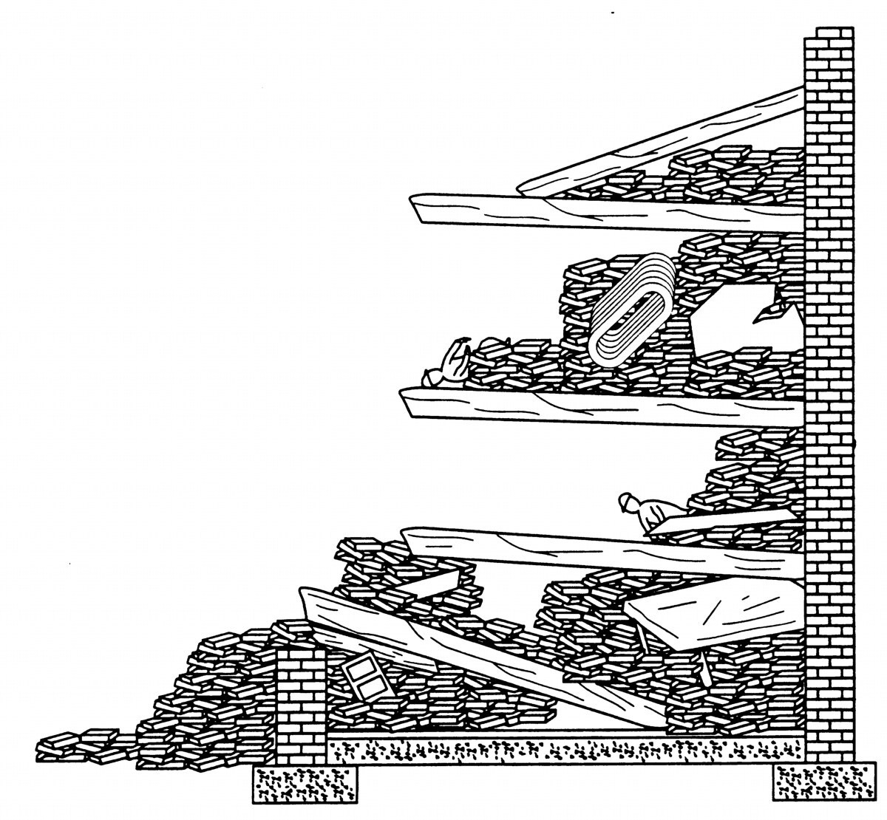
कैंटिलीवर
दीवार के ढहने से ऐसा परिणाम उत्पन्न हो सकता है कि फर्श या छत आंशिक रूप से गिर जाए, लेकिन निलंबित फर्श उस तरफ बने रह सकते हैं जहाँ दीवार विफल हुई है, चाहे वह ऊपर हो या नीचे।
फर्श असेंबली का दूसरा सिरा दीवार से जुड़ा रहता है और अपने मूल कनेक्शन बिंदु पर ही रहता है। इस प्रकार का पतन अत्यंत अस्थिर और खतरनाक होता है।

Slide 36
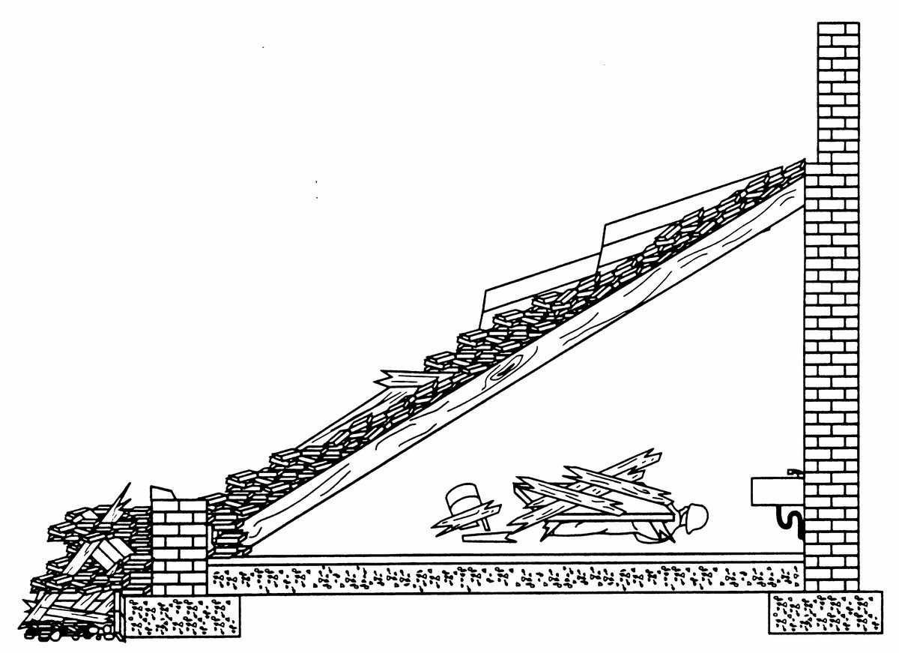
लीन-टू
यह तब पाया जाता है जब दीवार के टूटने से फर्श या छत का एक हिस्सा एक तरफ पूरी तरह से गिर जाता है, जबकि दूसरा सिरा टिका रहता है।
इस ढहने से आमतौर पर एक त्रिकोणीय शून्य बन जाता है। याद रखें कि गिरे हुए हिस्से का बचा हुआ टिका हुआ सिरा अस्थिर रूप से टिका हुआ हो सकता है।

Slide 37
पैनकेक
बहु-मंजिल पतन को संदर्भित करता है जहाँ कई मंजिल स्लैब पूरी तरह से टूटकर एक-दूसरे के ऊपर चढ़ जाते हैं। परिणामस्वरूप रिक्त स्थान सीमित होते हैं और उन तक पहुँचना मुश्किल होता है, खासकर कंक्रीट संरचनाओं में।

Slide 38
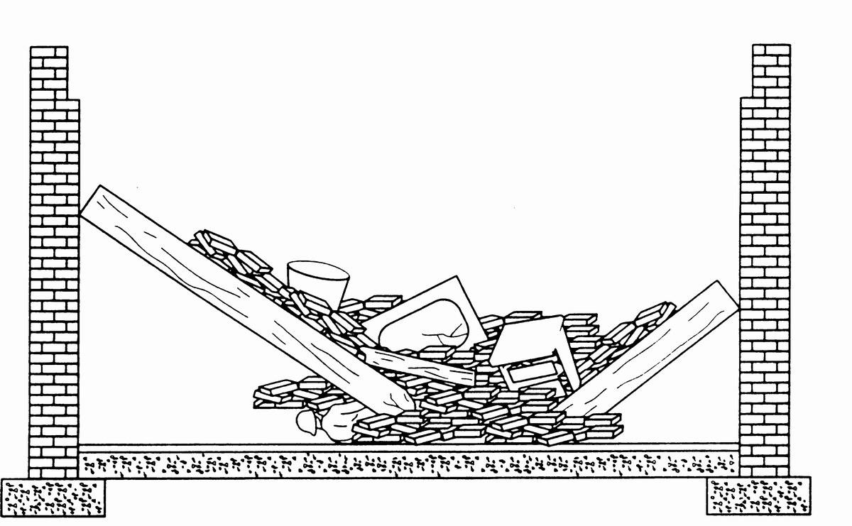
वि आकार
यह पतन तब होता है जब केंद्र समर्थनों की विफलता या फर्श पर अत्यधिक भार के कारण फर्श संयोजन बीच से ढह जाता है। इसके परिणामस्वरूप टूटी हुई फर्श संयोजन के दोनों ओर दो स्पष्ट रूप से पहचाने जाने योग्य रिक्त स्थान बन जाते हैं |

Slide 39
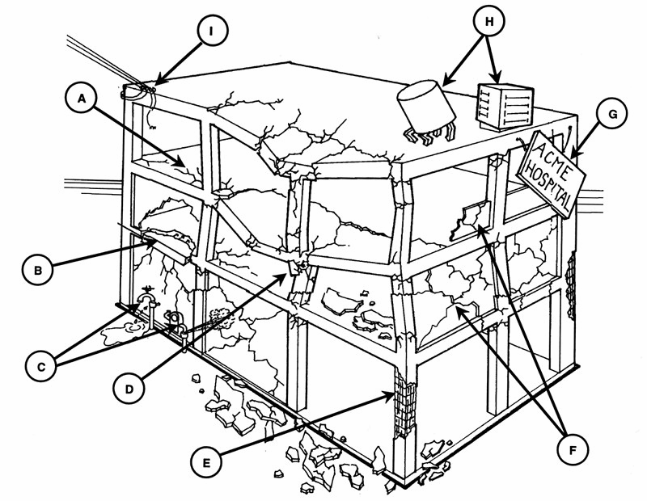
उपरोक्त विफलता प्रकारों की पहचान करें और बताएं कि वे संरचनात्मक हैं या गैर-संरचनात्मक
केन्द्रीय सशस्त्र पुलिस बल|सीएसएसआर| भारत

Slide 40
स्तंभ पर फर्श टूटा हुआ (संरचनात्मक)
कंक्रीट के फर्श या दीवार का टुकड़ा सरिया से लटका हुआ (संरचनात्मक)
टूटी हुई गैस और पानी की लाइनें (गैर-संरचनात्मक)
बुरी तरह से टूटी हुई कंक्रीट की दीवारें (संरचनात्मक)
रीबार पिंजरे के अंदर से कंक्रीट गायब (खाली टोकरी) (संरचनात्मक)
बिना सुदृढ़ीकरण वाली चिनाई की दीवारों में बुरी तरह दरारें (गैर-संरचनात्मक)
ढीले संकेत या दीवार पैनल और सजावटी आभूषण गिर सकते हैं (गैर-संरचनात्मक)
ढीले HVAC उपकरण और/या पानी की टंकी (गैर संरचनात्मक)
टूटी हुई विद्युत लाइनें (गैर-संरचनात्मक)
उपरोक्त विफलता प्रकारों की पहचान करें और बताएं कि वे संरचनात्मक हैं या गैर-संरचनात्मक
केन्द्रीय सशस्त्र पुलिस बल|सीएसएसआर| भारत

Slide 41
समीक्षा
निर्माण सामग्री को परिभाषित करें और उनकी संरचना, प्रकार और उपयोग के आधार पर उन्हें वर्गीकृत करें।
निर्माण सामग्री को प्रभावित करने वाले तीन बलों की सूची बनाएं और उनका वर्णन करें I
प्रत्येक सामग्री के तीन गुण सूचीबद्ध करें: कंक्रीट, स्टील और लकड़ी।
निर्माण की दो विधियों का वर्णन करें।
1
इस पाठ को पूरा करने पर आप निम्न कार्य कर सकेंगे:-
2
3
4

Slide 42
समीक्षा
चार प्रकार की संरचनाओं की सूची बनाइये।
निम्नलिखित चार श्रेणियों में से प्रत्येक में एक इमारत की कम से कम तीन विशेषताओं को सूचीबद्ध करें:
• सामान्य
• वास्तुकला
• संरचनात्मक तत्व
• गैर-संरचनात्मक तत्व
किसी संरचना में दो प्रकार की क्षति तथा उनके परिणामस्वरूप होने वाली संभावित विफलताओं की सूची बनाएं और उनका वर्णन करें।
चार आधारभूत सिद्धांतों के नाम बताइए और उनका वर्णन की जिए।
5
इस पाठ को पूरा करने पर आप निम्न कार्य कर सकेंगे:-
6
7
8

Slide 43

कोई प्रश्न?

Slide 44


धन्यवाद

